Slide 1


Slide 2
La atención primaria en España
. https://www.sanidad.gob.es/estadEstudios/es
https://saludineroap.blogspot.com/2024/03/serpientes-autonomicas-2002-2021.html
https://fadsp.es/wp-content/uploads/2024/02/Informe_AP_CCAA4.pdf

Slide 3
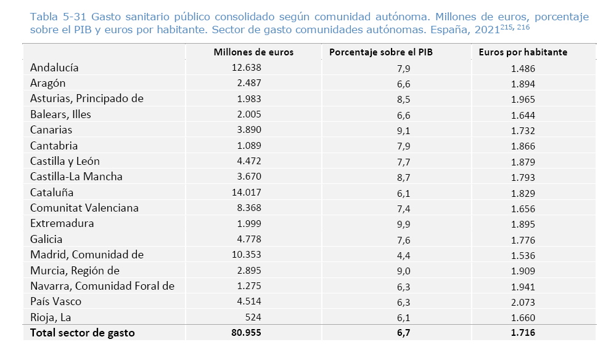

Slide 4
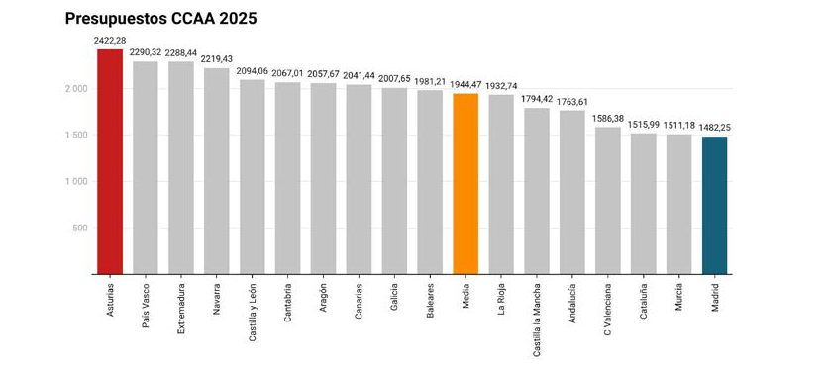

Slide 5
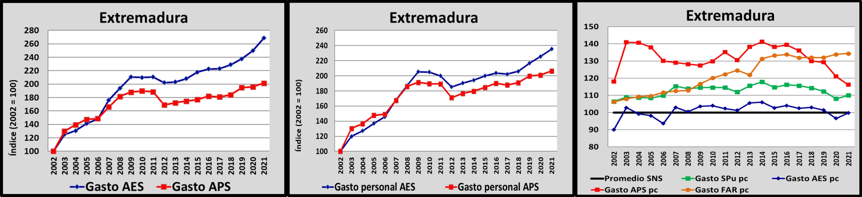
Evolución del gasto sanitario
Extremadura
2002-2021

Slide 6
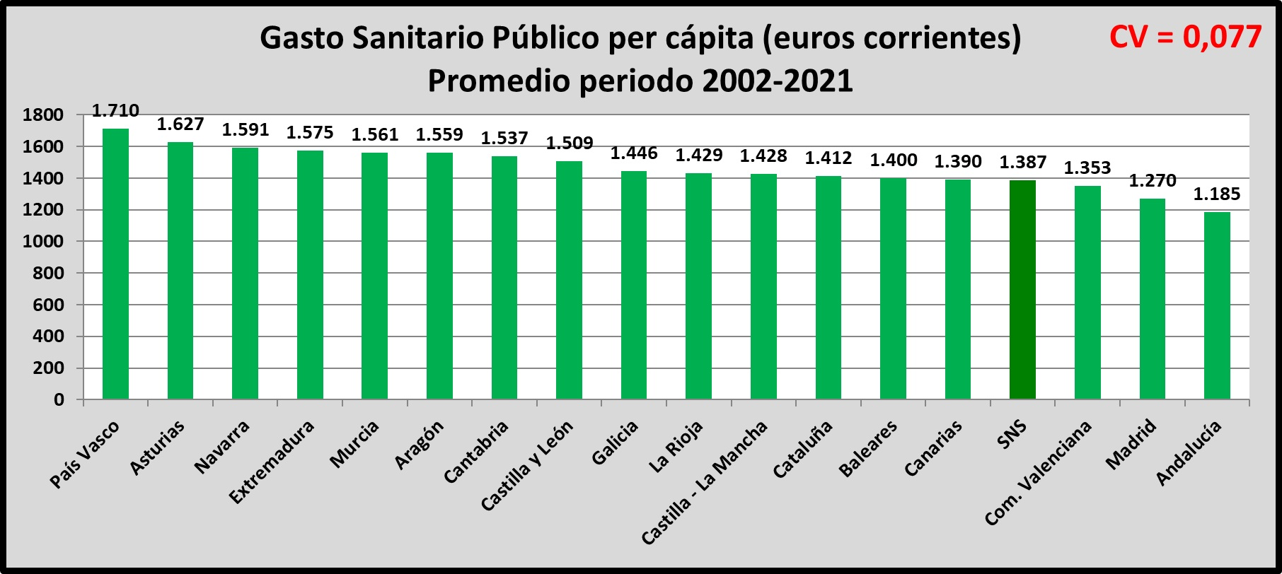

Slide 7
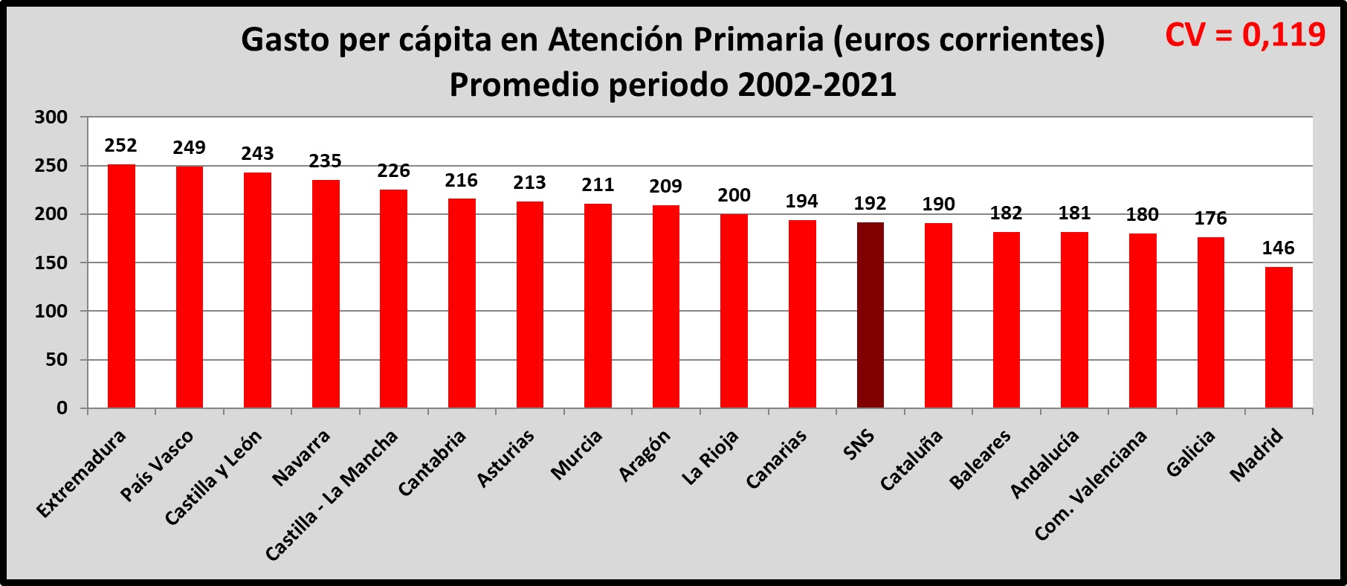

Slide 8
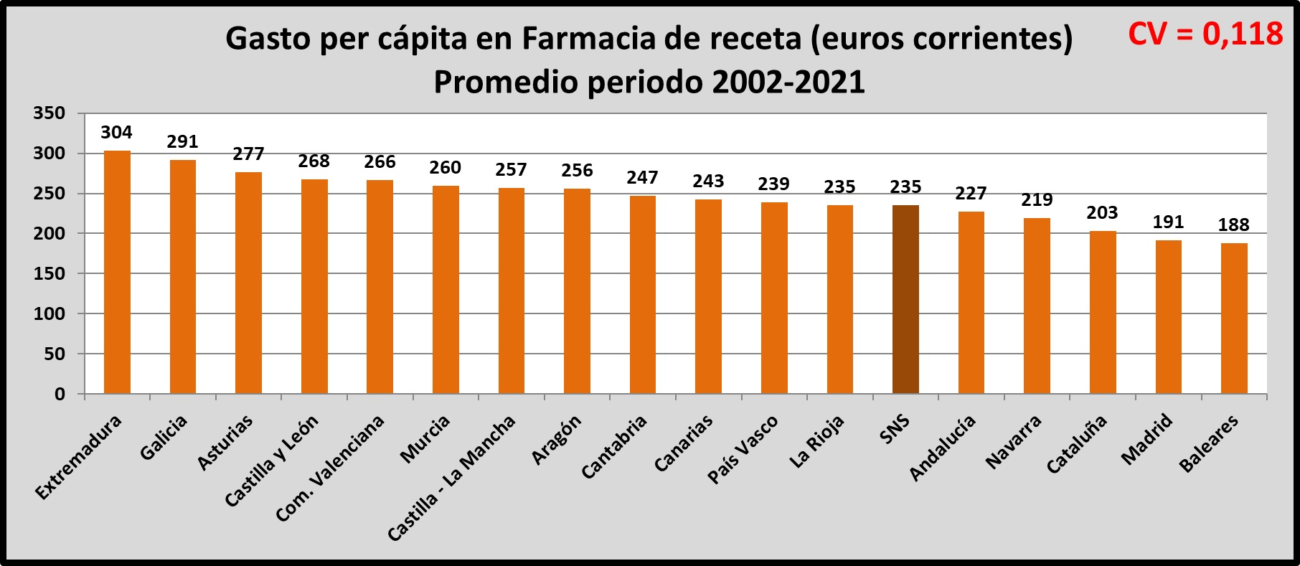

Slide 9
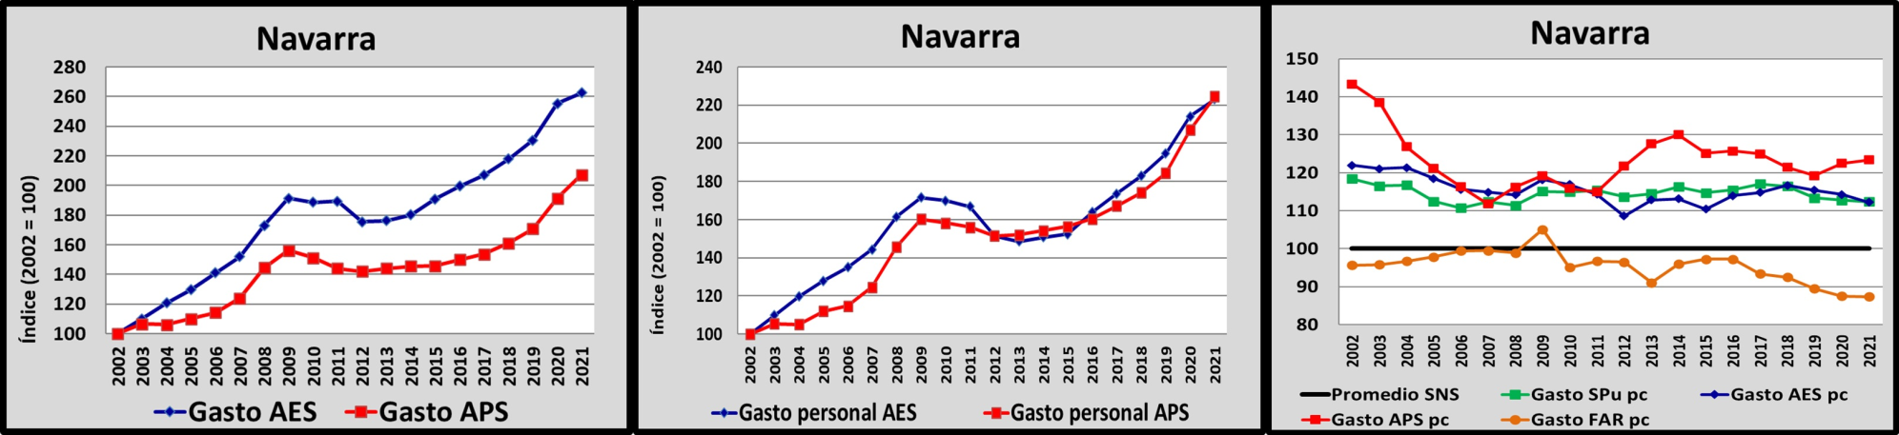

Slide 10
PRESUPUESTO
El presupuesto per cápita para AP en 2024 va desde 402€ en Extremadura hasta 150,9€ en Madrid (media de las CCAA 287,4€).
Extremadura: % gasto sanitario pÚblico destinado a AP 18,6; media CCAA 15 %

Slide 11
RECURSOS
Medicos:En medicina de familia las ratios van desde 931 en Castilla-La Mancha hasta 1.735 en Islas Baleares ; Extremadura 1.109; media CCAA 1350
Pediatria. Los porcentajes más altos (más de 1250 TSI por profesional) son los de Madrid (12,1%) y Baleares (9,9%). Extremadura 860
Enfermeria
Las 3 CCAA con mayor ratio de TSI por profesional son: Madrid (1.979), Baleares (1.723), y Murcia (1.708).
Extremadura 1118; media ccaa 1416
Aux. admtvo. 2755 media CCAA; Extremadura 3376
Cataluña: categoria De aux. adtvos. sanitarios

Slide 12
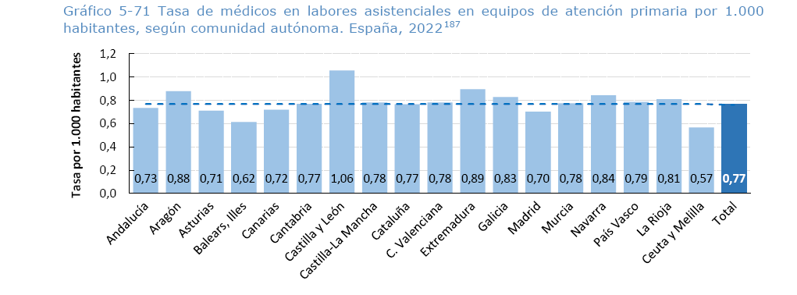

Slide 13
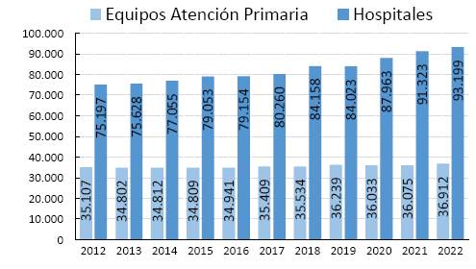
Evolución del número de médicos en labores asistenciales en equipos de atención primaria, hospitales

Slide 14
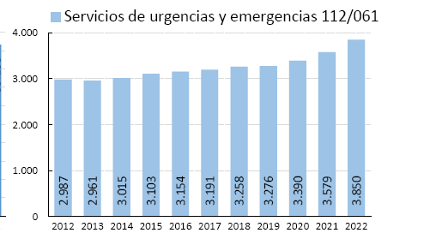
Desde el año 2012, en el SNS el número de médicos ejerciendo labores asistenciales en los Equipos de Atención Primaria ha crecido un 5,1%, en los Hospitales un 23,9% y en los Servicios de Urgencias y Emergencias 112/061 un 28,9%.

Slide 15
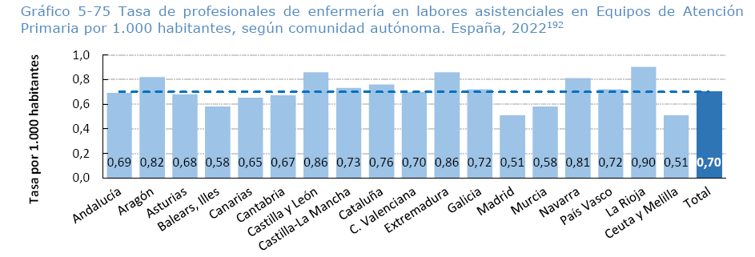
Durante el periodo 2012-2022 el número de profesionales de enfermería creció:
-un 12,9% (3.770 profesionales) en los Equipos de Atención Primaria,
-un 34,1% (43.774 profesionales) en los hospitales del SNS y un 39,9% (1.130 profesionales) en los Servicios de urgencias y emergencias 112/061.

Slide 16
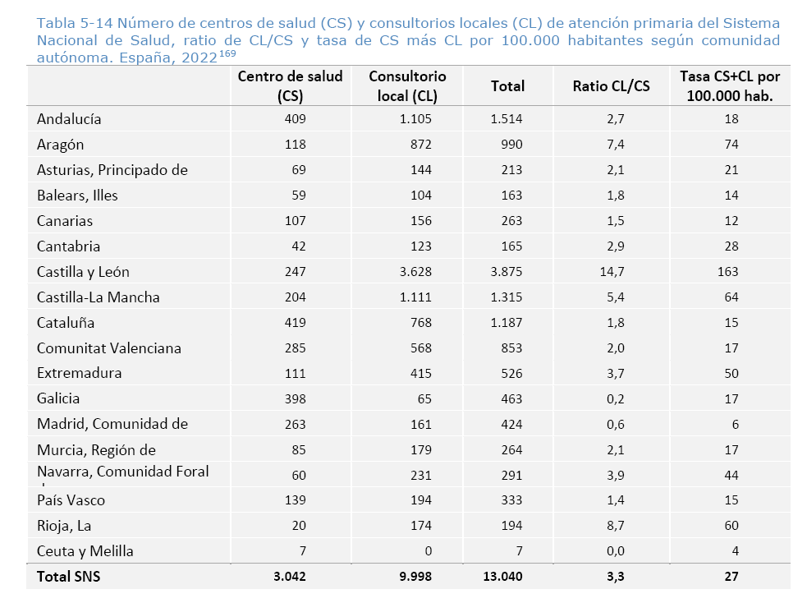

Slide 17
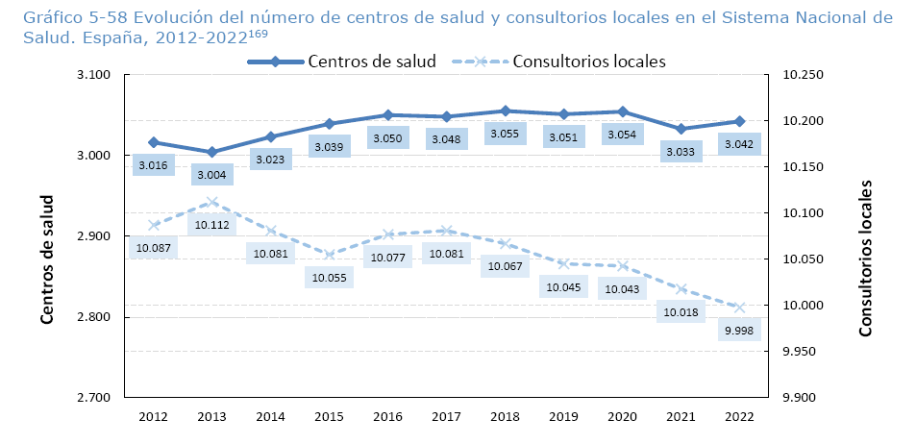

Slide 18
Actividad
La tasa de urgencias y emergencias resueltas por el centro es elevada (81,04 por mil habitantes),
Se observa una disminución general de las teleconsultas del 27% y un aumento del 26% en las consultas presenciales
Enfermeria: disminución del 67% de teleconsutas en Extremadura.

Slide 19
Gasto farmacéutico
En 2022 el gasto por habitante en el cómputo total del país fue de 269,63€, lo que supone un aumento de 21,73€ desde 2021, y 62,53€ más desde 2014. Este aumento se observa en todas la CCAA sin excepción.
Extremadura: 364 €/habitante/año;

Slide 20
Opinión de los usuarios
el 70,0% de los encuestados prefirieron acudir a la Sanidad Pública, con una variación que va desde el 80,2% en País Vasco al 63,7 en la Comunidad Valenciana. Extremadura 72,5
valoración en la atención recibida por el médico de familia como buena o muy buena aumenta 1,7 puntos con respecto a 2022, quedando en 81,40. Extremadura 85 %
demoras superiores a 2 días según CCAA van desde el 92,8% en Andalucía al 68,3 en Navarra, y con demoras mayores de 7 días desde el 69% en Andalucía al 20,6% en Navarra. Además, destaca que la espera media en días en AP en España es de 9,12
(2024) la CCAA con menos días de espera es el País Vasco (5,14 días de media).

Slide 21
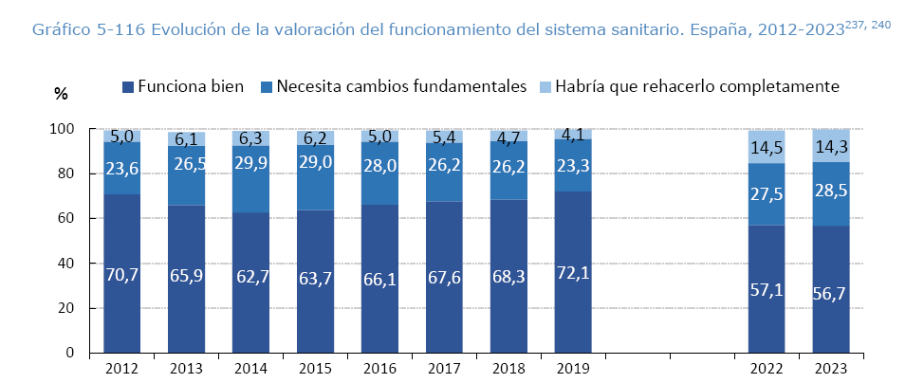

Slide 22
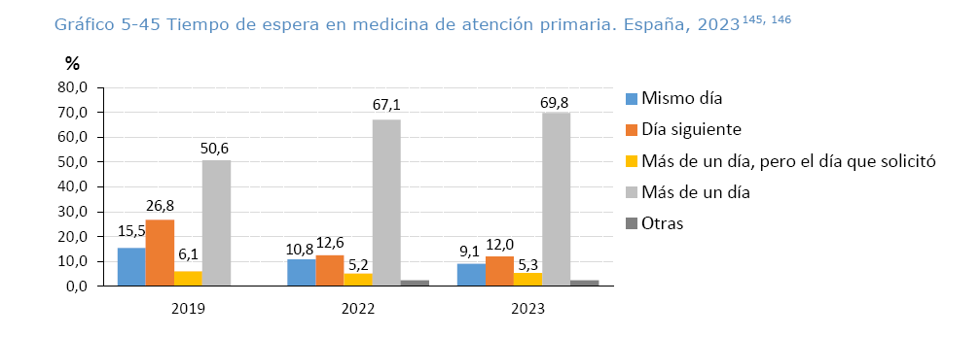
El 69,8% esperó más de un día, con un tiempo medio de espera de 9,12 días, frente al 67,1% que estaba en esta situación en 2022, con un tiempo medio de espera de 8,8 días.

Slide 23
Recomendaciones
Aumentar el presupuesto destinado a AP (25 % )
Mejorar la distribución de profesionales (promover una AP más atractiva)
Disminuir presión asistencial
Garantizar accesibilidad (el 95 % de la demanda debe atenderse antes de 48 h)
Incrementar consultas presenciales
Mas capacidad de resolución
Reducir el gasto farmacéutico y el uso excesivo de procedimientos inadecuados o ineficaces
AP debe asumir el control asistencial y la coordinación con hospitales y centros socioanitarios

Slide 24
Conclusiones
La AP y sus profesionales cuentan con el reconocimiento de la ciudadanía
El modelo de AP no se ha agotado, pero necesita un impulso. Se ha agotado la energía de las primeras promociones de profesionales que la iniciaron y de los gestores; el impulso debe ser financiero y de recursos
Los profesionales deben asumir riesgos organizativos (autonomía de gestión) y asistenciales para incrementar el prestigio ganado

Slide 25
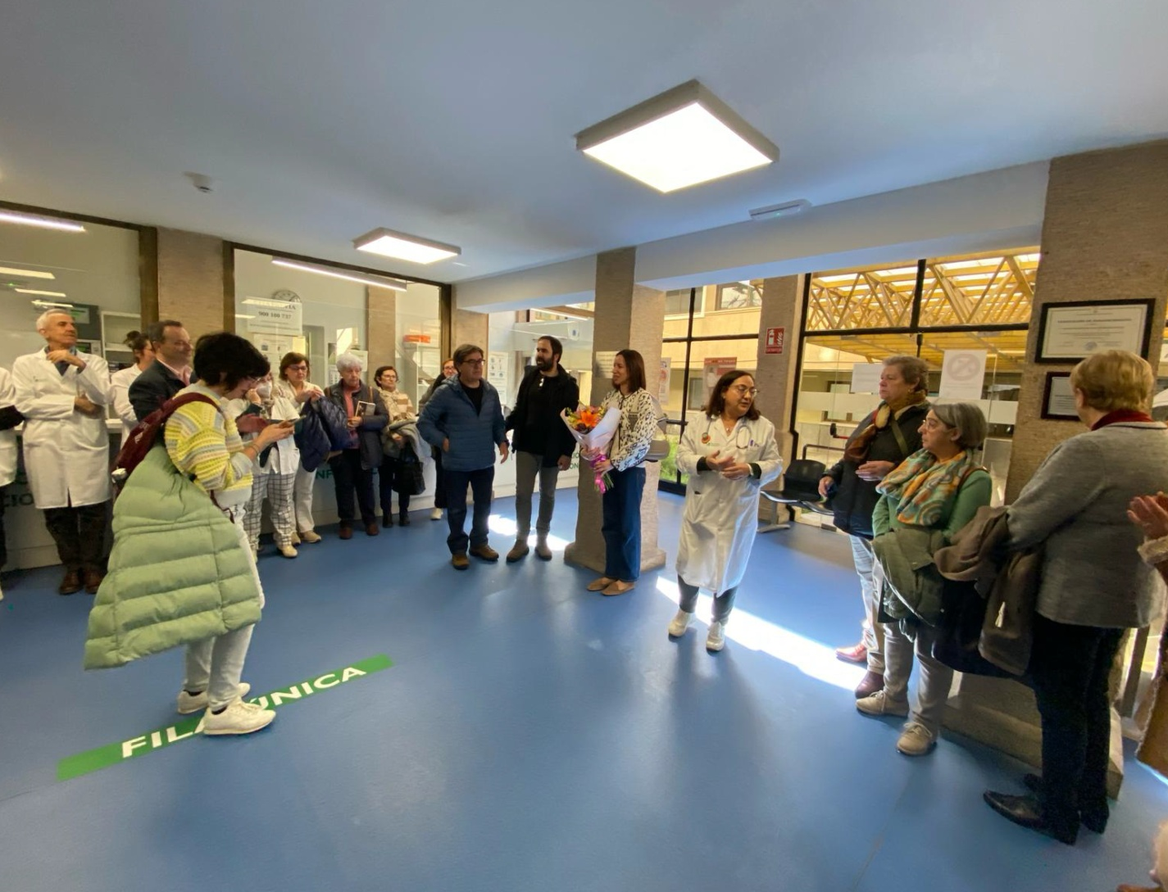
¡Gracias!

